Slide 1
Развитие речи детей с использованием мнемотехники.
Подготовила:
учитель-логопед:
Киселева Анна Александровна
Любим 2014

Slide 2
Что такое мнемотехника
Мнемотехника (в переводе) с греч.-это система различных приёмов, облегчающих запоминание и увеличивающих объём памяти, сохранение и воспроизведение информации с использованием символов и схем.

Slide 3
Значение применения мнемотехники
достаточно хорошее развитие связной речи;
развитие основных психических процессов: памяти (зрительной и слуховой), внимания, образного мышления;
развитие логического мышления (при преобразовании абстрактных символов в образы);
развитие мелкой моторики рук при частичном или полном графическом воспроизведении самим ребёнком.

Slide 4
Как работать с мнемотехникой?
Прочитайте ребёнку любое стихотворение, загадку, пословицу, поговорку, небольшой рассказ, сказку, тот текст, который нужно запомнить.
Разбиваем текст по смыслу и рисуем для каждого кусочка свою картинку. При этом решаем вместе с ребенком, как обозначить то или иное слово (развиваем его мышление и связную речь). Чаще задавайте вопросы: «Как?», «Почему так обозначим?», «Объясни свой выбор!»
Учитываем, что картинки должен рисовать Сам ребенок для того, чтобы лучше запомнить.
Отвлеките малыша минут на 5, а потом попросите его повторить текст только глядя на картинки, вспоминая, что они значат.
Похвалите и поправьте. Если были ошибки. Попробуйте повторить еще раз текст!
Не напрягайте ребенка сильно. Для одного раза достаточно одного стихотворения или потешки. Лучше идти от простого к сложному.

Slide 5
Примеры работы с мнемотехникой.

Slide 6
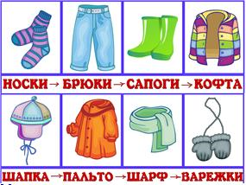
Закрепляем порядок процессов умывания, одевания .

Slide 7
Запоминаем стихотворение.
Самокат я сам катаю, встану сам, сам разгоню. Ну, а если сам сломаю, сам его и починю.

Slide 8
Жили у бабуси два весѐлых гуся. Один белый, другой серый, два весѐлых гуся. Мыли гуси лапки в луже у канавки, Один белый, другой серый спрятались в канавке. Вот кричит бабуся: «Ой, пропали гуси! Один белый, другой серый, гуси мои, гуси!» Выходили гуси, кланялись бабусе. Один белый, другой серый, кланялись бабусе.

Slide 9
Закрепляем произношение звуков, запоминая чистоговорки. ША-ША-ША – наша Даша хороша, ШИ-ШИ-ШИ- Миша и Маша – малыши, ШЕ-ШЕ-ШЕ- мыши в шалаше, ШО-ШО-ШО- говорю я хорошо!

Slide 10
ЖИ-ЖИ-ЖИ – влесу живут ежи, ЖА-ЖА-ЖА- есть иголки у ежа, ЖУ-ЖУ-ЖУ- я к ежу подхожу, ЖЕ-ЖЕ-ЖЕ- ёжик в норке уже!

Slide 11
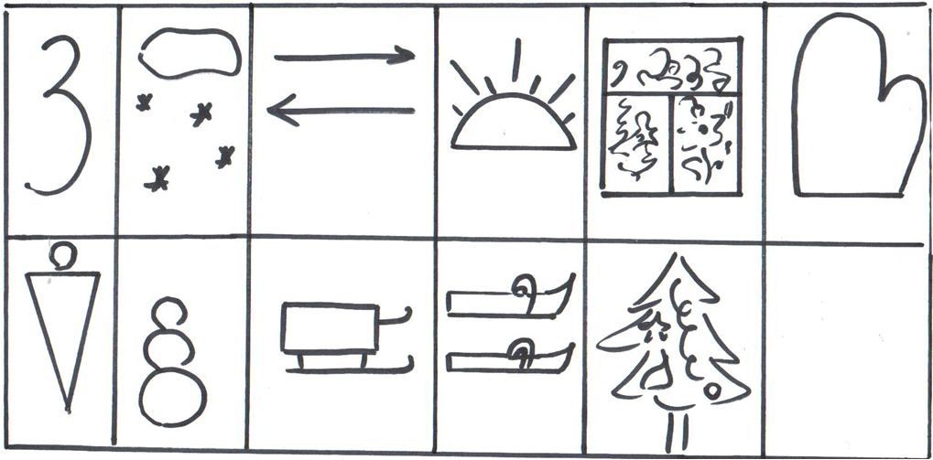
Составляем и запоминаем описательный рассказ «Зима» Наступила зима. Зимой по небу ходят серые тучи и часто идет снег. Дует сильный. Холодный ветер. Зимой солнышко греет не очень сильно. Зимой часто бывает мороз. Он рисует на окнах красивые узоры. Люди носят теплую одежду6 шапки, варежки, шубы и валенки. Дети зимой очень любят лепить снеговиков, кататься на санках и лыжах. Зимой бывает самый радостный праздник – Новый год!

Slide 12
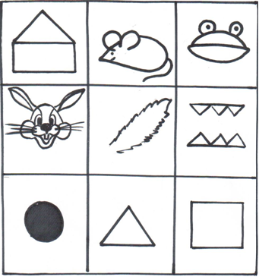
Запоминаем сказки. «Теремок»

Slide 13
Спасибо за внимание!

Slide 14
Информационные источники
festival.1september.ru
ladikostousova.ucoz.com/dok/rabota_s_mnemodorozka

